Slide 2
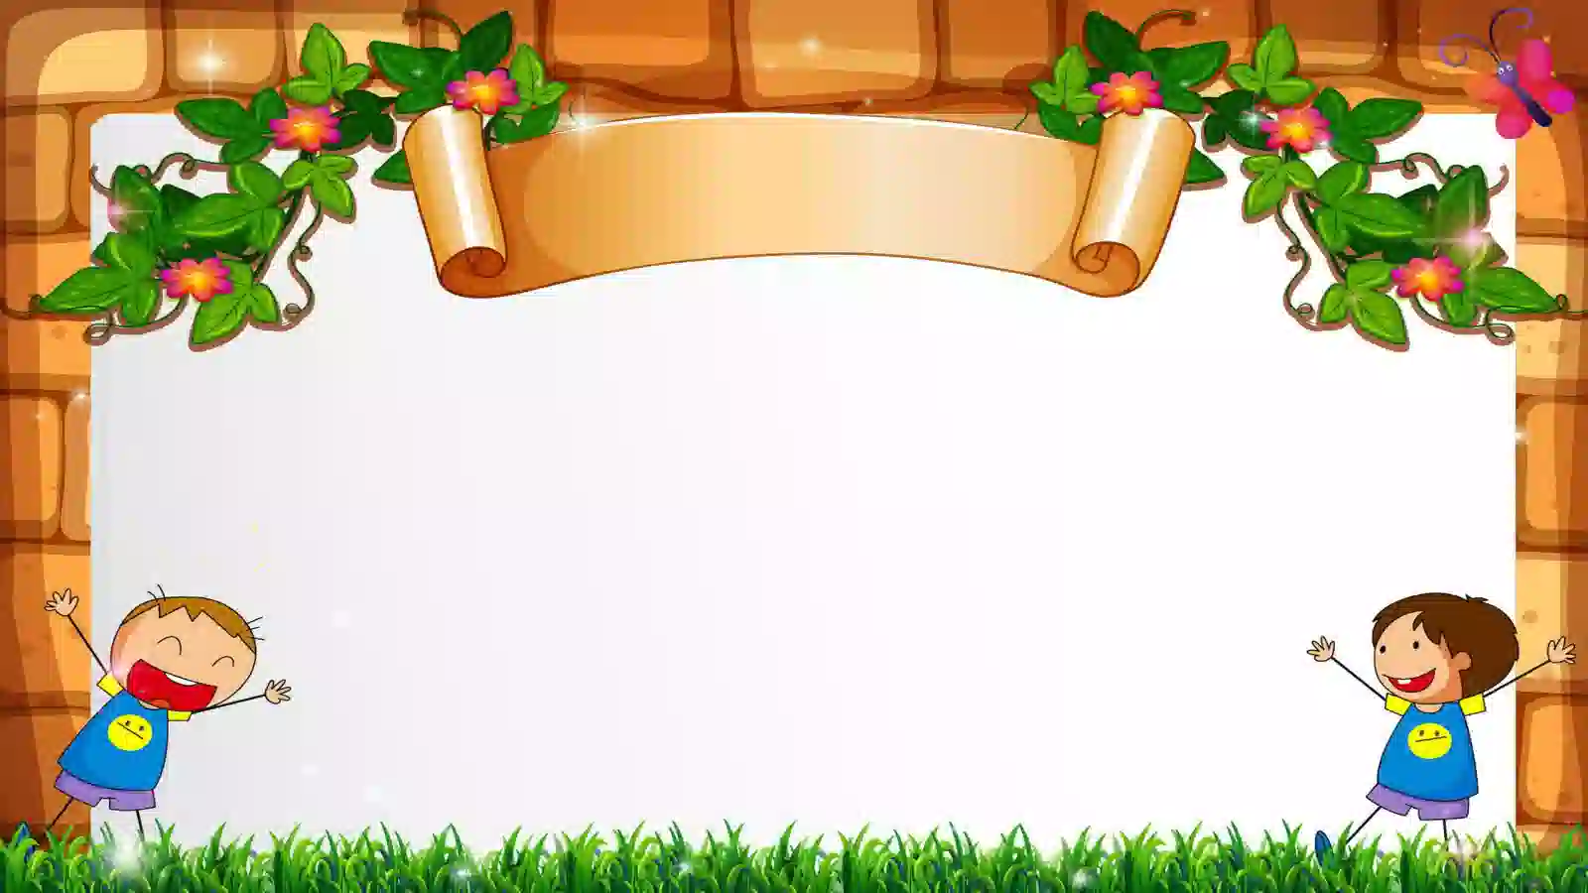

TRƯỜNG TIỂU HỌC CẤP TIẾN
CHÀO MỪNG QUÝ THẦY CÔ
VÀ CÁC EM HỌC SINH
GV: Phan Thị Phương Nam
Môn: Toán

Slide 3


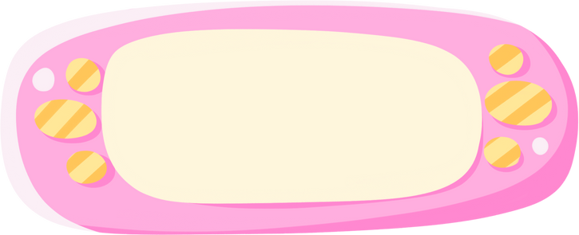


20 tấn x 4 = ?
80 tấn
5 yến 5 kg = …?..kg
55 kg
4 tạ 4 kg = ..?..kg
404 kg
Notes:
SAU KHI HS TRẢ LỜI XONG, GV NHẤP CHUỘT VÀO DẤU MŨI TÊN ĐỂ QUAY VỀ SLIDE MẢNH GHÉP

Slide 4

Thứ Hai ngày 03 tháng 11 năm 2025
Toán
Bài : Đề-xi-mét vuông, mét vuông, mi-li-mét vuông.

Slide 5
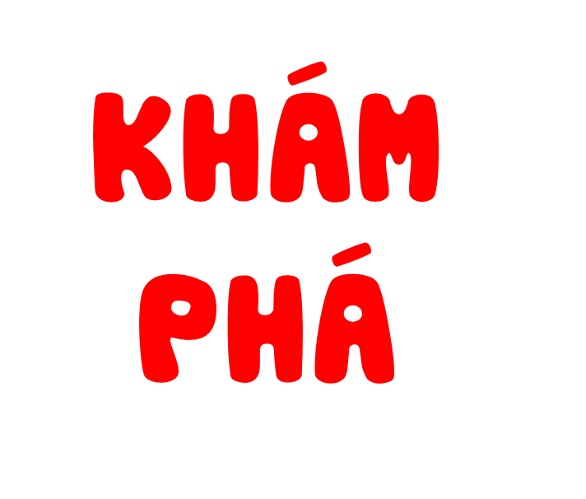

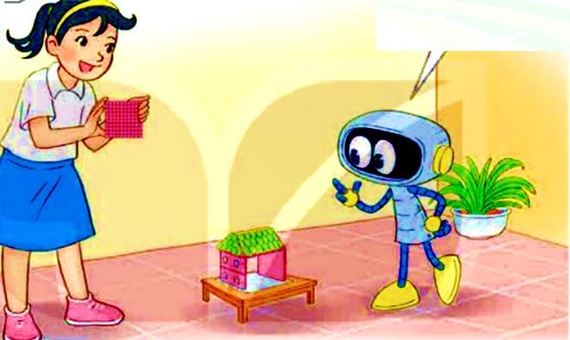
Tớ sẽ lát nền ngôi nhà đồ chơi bằng 100 hình vuông cạnh 1 cm.
Vậy diện tích sàn nhà là 100 xăng-ti-mét vuông hay 1 đề-xi-mét vuông đấy?

Slide 6
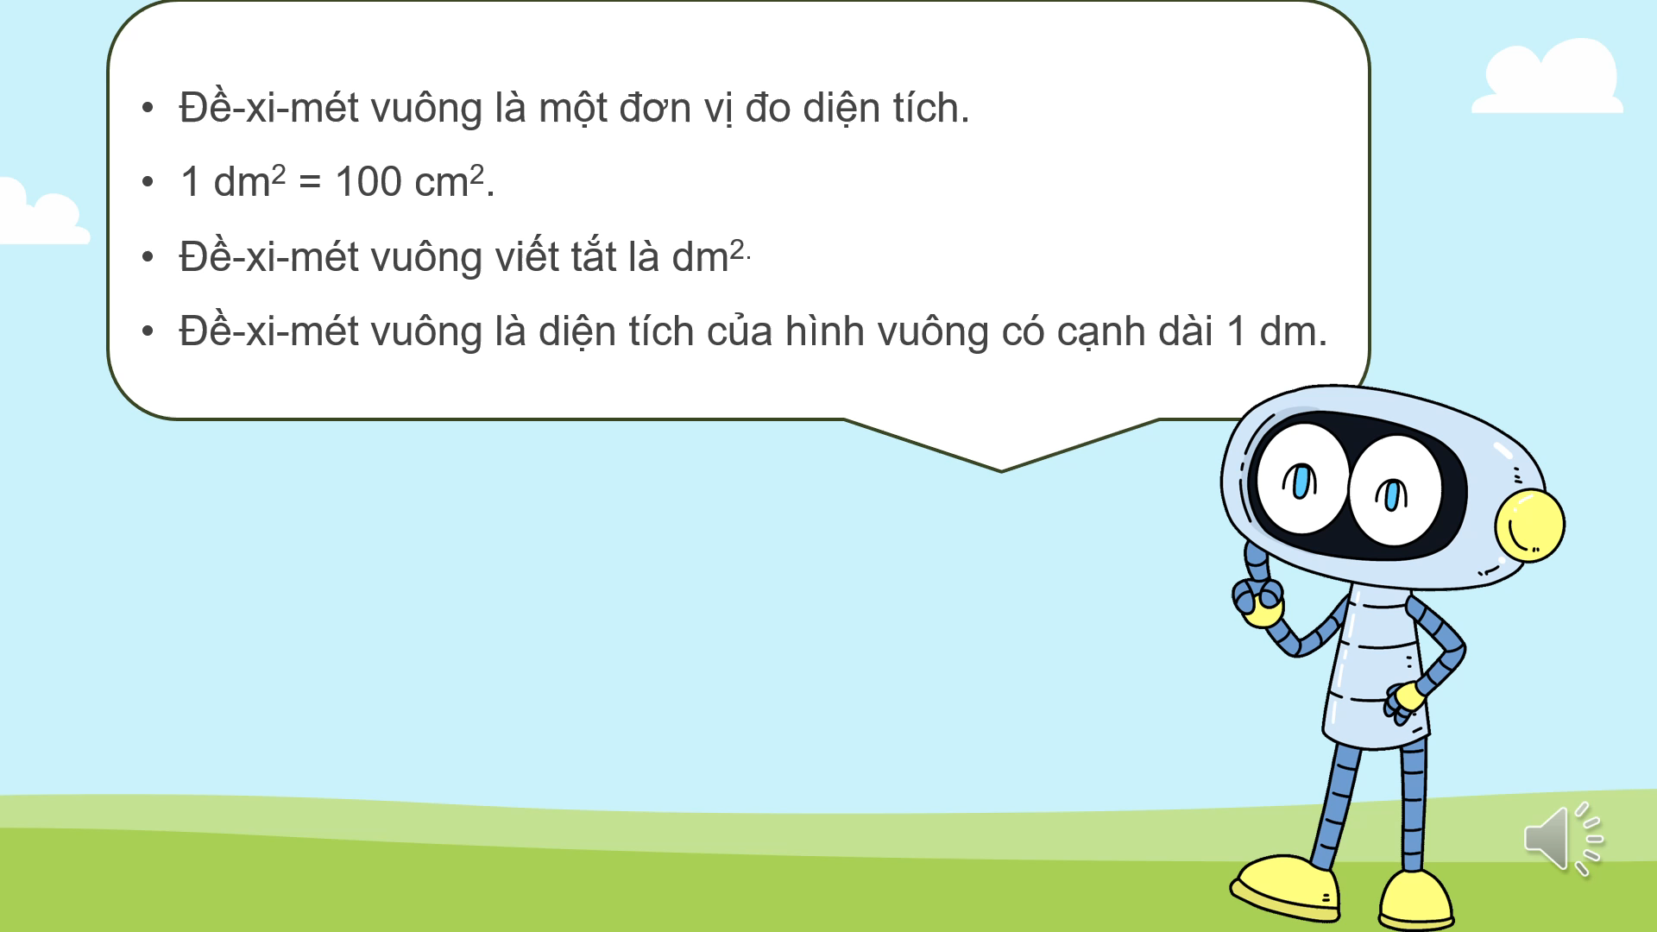

Slide 7

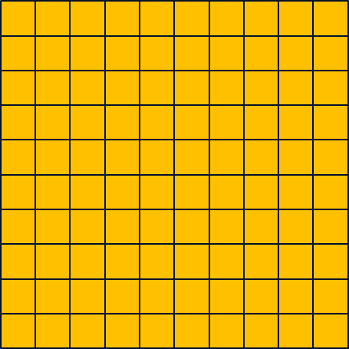
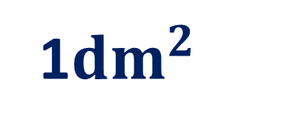
Đề-xi-mét vuông là một đơn vị đo diện tích
1dm
Đề-xi-mét vuông là diện tích của một hình vuông có cạnh 1 dm.
Đề-xi-mét vuông viết tắt là dm²

Slide 8
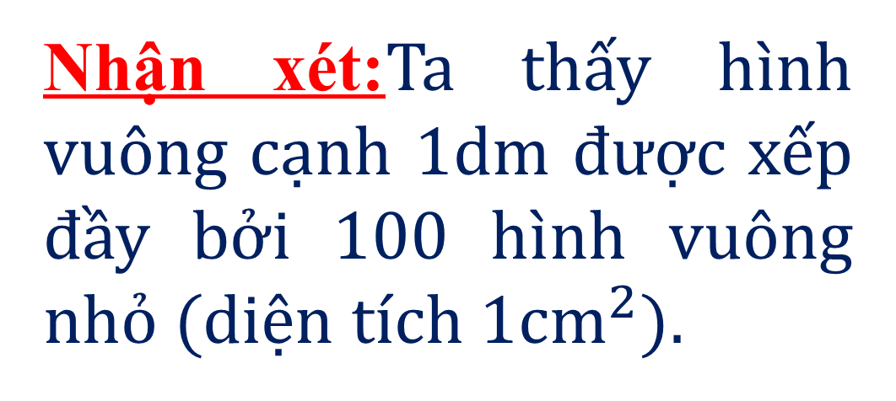

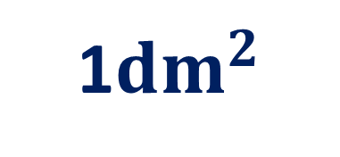
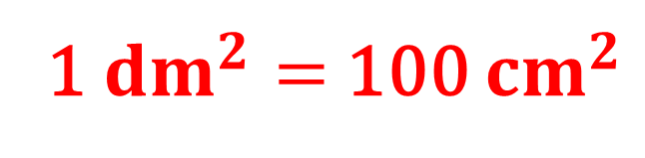
Nhận xét:Ta thấy hình vuông cạnh 1dm được xếp đầy bởi 100 hình vuông nhỏ (diện tích 1${cm}^{2}).$
1${dm}^{2}$
1dm
1 ${dm}^{2}=$100 ${cm}^{2}$
1${cm}^{2}$

Slide 9

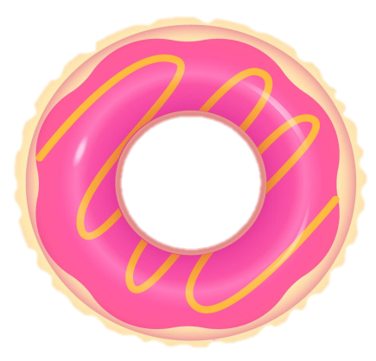

1
Hoàn thành bảng sau theo mẫu:
Đọc | Viết
Hai mươi tư đề-xi-mét vuông | 24 dm²
Ba trăm bốn mươi đề-xi-mét vuông | 340 dm²
Một nghìn không trăm linh năm đề-xi-mét vuông | 1 005 dm²
Năm nghìn đề-xi-mét vuông | 5 000 dm²
?
?
?
Notes:
Thiết kế: Hương Thảo – Zalo 0972.115.126. Các nick khác đều là giả mạo, ăn cắp chất xám

Slide 10
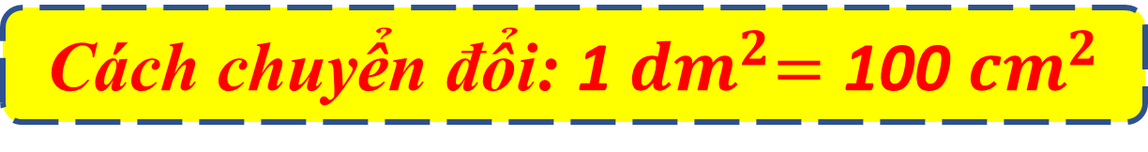
Cách chuyển đổi: 1${ dm}^{2}=\text{1}\text{00}{ cm}^{2}$
2
Số?
300 cm² = dm²
?
a) 3 dm² = cm²
3
300
?
600 cm² = dm²
6
b) 6 dm² = cm²
?
600
?
650
?
6 dm² 50 cm² = cm²
Các em hoàn thành trong 5 phút nhé!
Các em kiểm tra kết quả nhé!

Slide 11

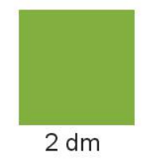
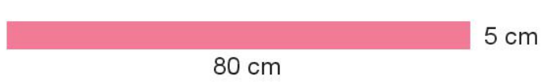
3
Quan sát hình vẽ rồi chọn câu trả lời đúng.
A. Diện tích hình vuông lớn hơn diện tích hình chữ nhật
B. Diện tích hình vuông bằng diện tích hình chữ nhật
C. Diện tích hình vuông bé hơn diện tích hình chữ nhật
Notes:
Thiết kế: Hương Thảo – Zalo 0972.115.126. Các nick khác đều là giả mạo, ăn cắp chất xám

Slide 12
Đáp án:
Diện tích hình chữ nhật là:
80 x 5 = 400 cm²
Diện tích hình vuông là:
2 x 2 = 4 (dm²);
4 dm² = 400 cm².

Slide 13
3
Quan sát hình vẽ rồi chọn câu trả lời đúng.
A. Diện tích hình vuông lớn hơn diện tích hình chữ nhật
B. Diện tích hình vuông bằng diện tích hình chữ nhật
C. Diện tích hình vuông bé hơn diện tích hình chữ nhật

Slide 14

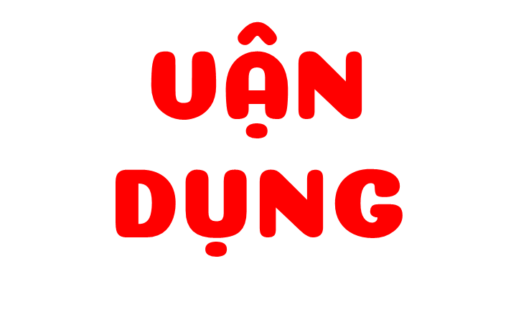

Slide 15






2 dm² = …? cm²
20
2 000
200
2
Notes:
GV CLICK CHUỘT VÀO KHUNG ĐÁP ÁN → XUẤT HIỆN KẾT QUẢ ĐÚNG/SAI

Slide 16
800 cm² = …? dm²
8 000
80
800
8
Notes:
GV CLICK CHUỘT VÀO KHUNG ĐÁP ÁN → XUẤT HIỆN KẾT QUẢ ĐÚNG/SAI

Slide 17
4 dm² 40 cm² = …?... cm²
404
440
400
4 400
Notes:
GV CLICK CHUỘT VÀO KHUNG ĐÁP ÁN → XUẤT HIỆN KẾT QUẢ ĐÚNG/SAI

